Slide 1

Les secrets de nos villes et villages
Police : Averia

Slide 2
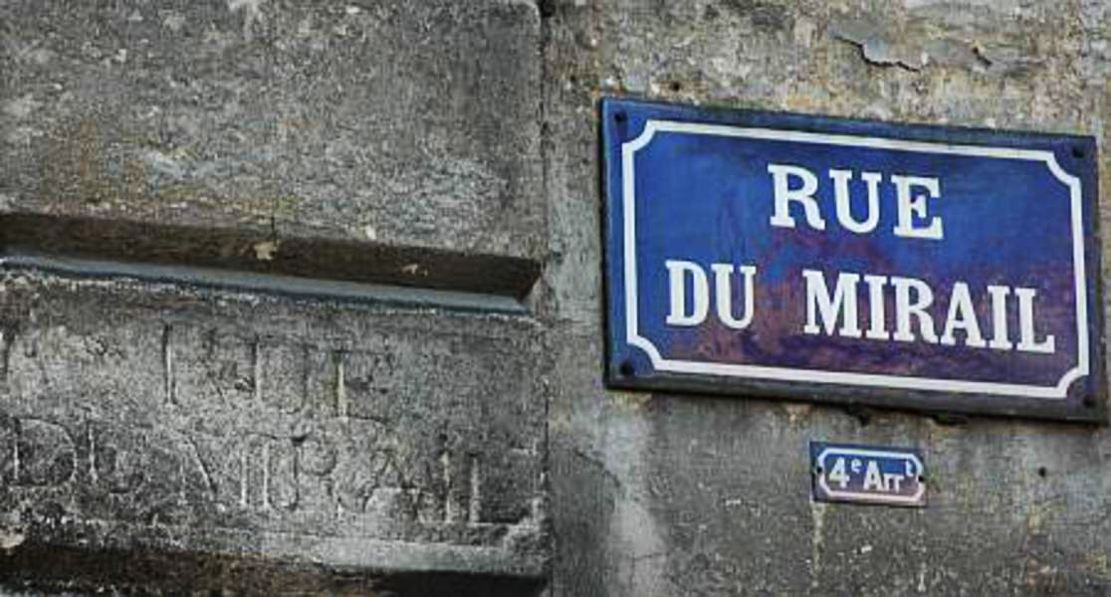
Un puits d'eau sans fond au pays du Bordeaux

Slide 3
La rue du Mirail, à Bordeaux, se distingue par ses charmants hôtels particuliers de style Renaissance.
Mais elle n’a pas toujours été aussi paisible qu’aujourd’hui.
Au XIVe siècle, un puits très profond alimente le quartier en eau. Selon une légende, les femmes venant y puiser de l’eau disparaissent souvent. Un basilic se cache en effet au fond du puits.
Et ce monstre les aspire quand elles croisent son regard hypnotique.
Jusqu’au jour où un soldat descend dans le trou à l’aide d’une corde. Il est muni d’un bouclier poli comme un miroir et le dirige soudain vers la bête. À la vue de sa propre image, le basilic s’effondre.
La légende a laissé son nom à la rue : en gascon, mirailh veut dire "miroir".

Slide 4
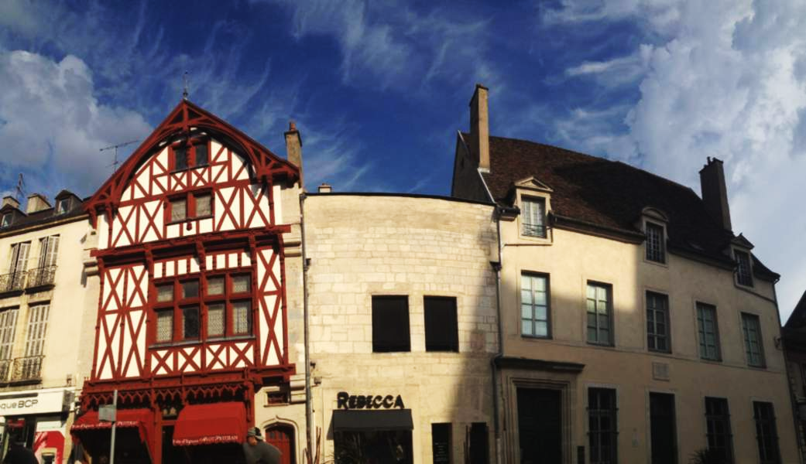
Une épouvantable spécialité dijonnaise

Slide 5
Une maison lugubre, trouée de deux fenêtres à volets noirs et dépourvue de toiture, alimente une terrifiante légende dijonnaise. Au Moyen Âge, le pâtissier Jehan Carquelin officie dans cette demeure.
Jehan est réputé pour ses délicieux pâtés à la viande.
Mais à la suite de disparitions, la police perquisitionne sa cave et découvre… des squelettes. Carquelin confectionnait ses pâtés avec de la chair d’enfants ! L’abject cuisinier est condamné à mort, et sa demeure est marquée d’un signe d’infamie, le toit rasé, encore visible aujourd’hui.

Slide 6
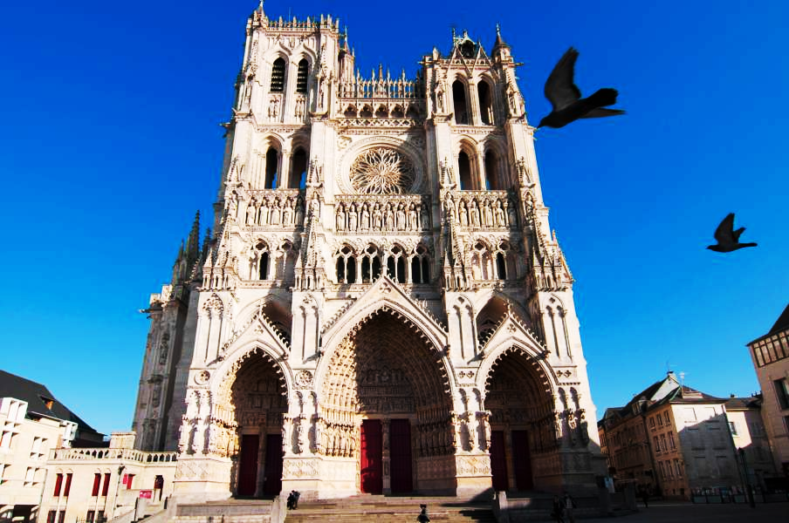
Jésus s'est arrêté à Amiens

Slide 7
À l’entrée de la cathédrale d’Amiens, dans la Somme, la magnifique statue du "Beau Dieu" attire le regard. Et son histoire mérite le détour… Au XIIIe siècle, un artisan prénommé Jean est choisi pour la sculpter.
Mais il a beau chercher un modèle parmi les passants, aucun ne lui convient.
On raconte qu’une nuit un lépreux le dérange dans son atelier, le priant de l’emmener dans l’église. Malgré son dégoût, le sculpteur le conduit à l’intérieur. Le lépreux se métamorphose alors en beau jeune homme… Le lendemain matin, les ouvriers retrouvent Jean gisant au pied de sa statue achevée. Devant la perfection du visage taillé, ils concluront que le Christ en personne lui a servi de modèle.

Slide 8
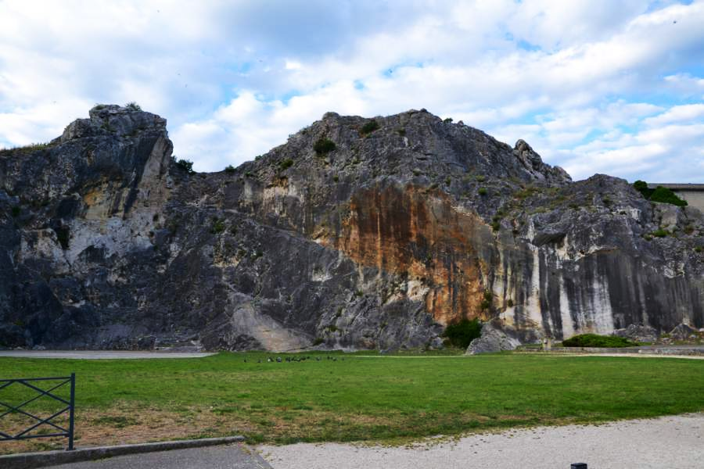
Pierrelatte, fondée par un géant

Slide 9
Un rocher d’une hauteur de 32 mètres se dresse au centre du village de Pierrelatte, dans la Drôme.
Et son origine n’est pas géologique… mais magique !
Selon une légende datant du Moyen Âge, tout commence par une colère de Gargantua, le géant immortalisé par Rabelais. Après avoir franchi d’un pas les Cévennes, le colosse a soudainement mal au pied alors qu’il vagabonde. Il s’assoit sur le mont Ventoux, s’aperçoit qu’il a un gravier dans son soulier et,
furieux, l’expédie par-dessus le Rhône.
Autour de ce caillou —tombé au milieu d’une large plaine et proportionnel à la taille du géant—
sera construite la commune de Pierrelatte.

Slide 10
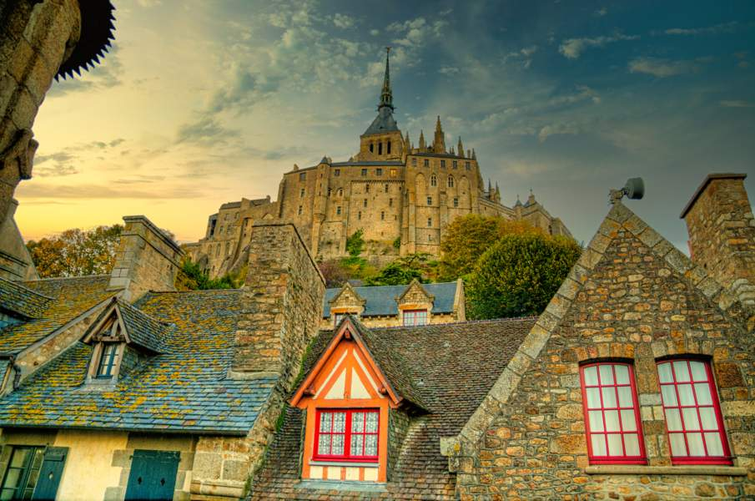
Le visionnaire d'Avranches

Slide 11
En 708, l’archange saint Michel apparaît à Aubert, évêque d’Avranches, en Normandie, pour lui ordonner de construire une abbaye sur une île, au large de sa ville. Aubert refuse : l’île rocheuse que lui indique l’archange ne peut accueillir la moindre construction. Saint Michel revient visiter Aubert la nuit suivante. Ce dernier fait de nouveau la sourde oreille. Enfin, l’archange réapparaît et pose un doigt sur le crâne d’Aubert. Il appuie si fort qu’à son réveil l’évêque a un trou dans la tête. Vaincu, Aubert érige, en 709, un sanctuaire sur l’île rocheuse — genèse de ce qui deviendra un jour le Mont-Saint-Michel !
On peut voir aujourd’hui, à la basilique Saint-Gervais d’Avranches, le crâne percé d’Aubert. Les esprits pieux voient dans ce stigmate le doigt de l’archange, les esprits forts se disent que l’évêque souffrait simplement d’une lésion crânienne. À chacun de juger !

Slide 12
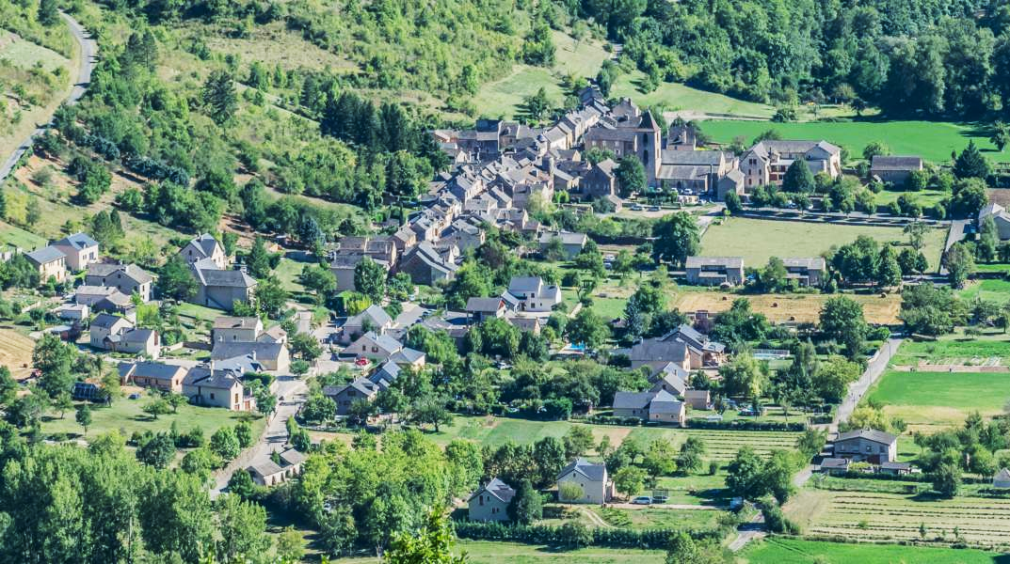
La vierge têtue de Quézac

Slide 13
La chapelle du village de Quézac, en Lozère, héberge la statuette d’une jeune mère à l’air décidé. Et effectivement, si l’on en croit une légende celtique, elle savait ce qu’elle voulait ! Un jour, à la suite d’un orage, elle se réfugie avec son bébé dans une grotte. Elle y découvre une source d’eau pétillante. Au contact de l’eau, la femme se pétrifie, restant éternellement jeune… Des siècles plus tard, un laboureur découvre près de la grotte la statuette représentant la femme tenant son enfant dans les bras.
Le villageois l’emporte pour qu’elle décore la chapelle voisine, mais la statue disparaît et réapparaît là où il l’a trouvée. Et à chaque fois qu’il la change de place, elle revient là où elle lui est apparue pour la première fois, au pied de la grotte. Les villageois décident de construire une église à l’endroit même où la statue retourne inlassablement – de sorte qu’elle ne soit plus tentée de s’enfuir. Excellente décision car depuis,
dit-on, les miracles n’ont pas cessé.

Slide 14
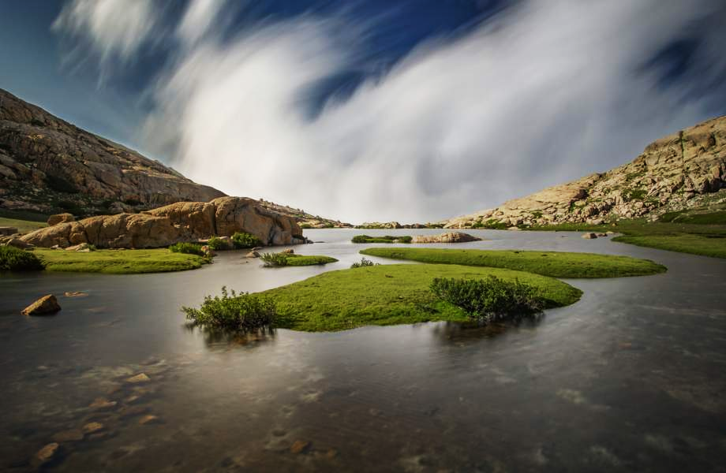
Les eaux troubles du lac de Corte

Slide 15
On l’appelle Lavu Maladettu – le lac maudit. Voici pourquoi : en juillet 1883, un cantonnier venu de l’Hérault, Pascal Estève, débarque en Corse pour participer à la construction d’une route. Mais une épidémie (sans doute de choléra) sévit bientôt à Corte, où il réside. La femme et le petit garçon de Pascal succombent à la maladie. Fou de douleur, il part à travers la campagne.
Près d’un lac, il voit une statue de la vierge posée sur un autel, s’en empare et la jette dans les eaux. Dès lors, au cours du XXe siècle, plusieurs noyades vont y être constatées. Mais en 1979, deux riverains retrouvent finalement la statue de la Vierge au fond du lac. Depuis, dit-on, plus d’accident :
le sortilège est rompu.

Slide 16
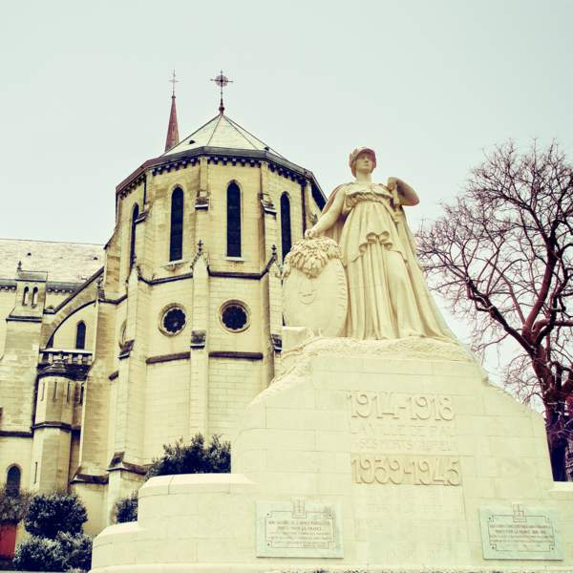
Les miracles de Bruchou, le malicieux abbé de Pau

Slide 17
Dans le cimetière urbain de Pau, une tombe est toujours recouverte de mots de remerciements. C’est celle de l’abbé Bruchou, auteur d’un singulier miracle. À la veille de la guerre de 1870, une femme lui demande de prier pour que son mari soit épargné par le conflit, ainsi que son amant. Ouvert d’esprit, le prêtre accepte, et les deux hommes reviennent indemnes du front. Depuis, les Palois continuent de faire
des vœux devant sa sépulture.

Slide 18
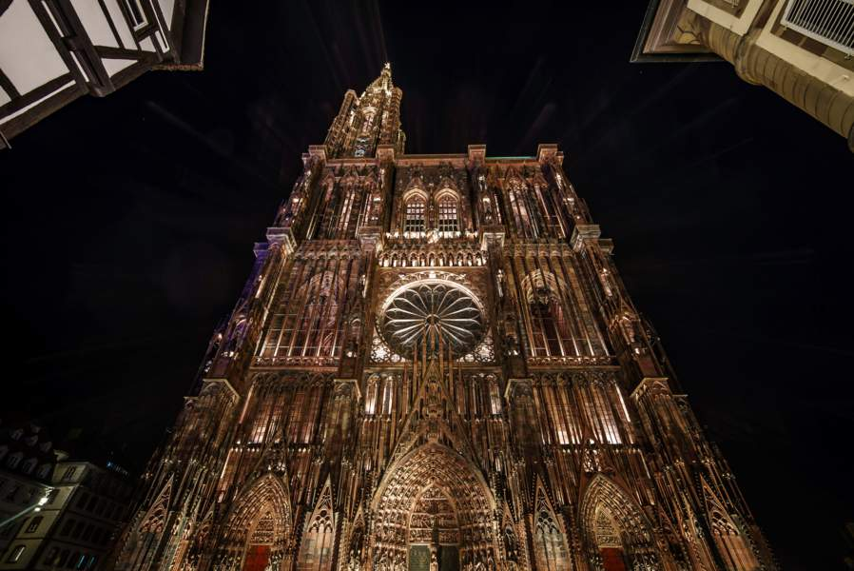
À la cathédrale de Strasbourg, la dernière tentation du diable

Slide 19
Sur la façade de la cathédrale de Strasbourg, une statue représente un séduisant jeune homme tenant une pomme entre ses doigts. Il s’agit de Lucifer, le tentateur. Une légende raconte que le diable, ayant entendu parler un jour de cette statue, a voulu voir si elle lui ressemblait…
Il voyage donc en chevauchant le vent autour de la terre, et découvre la sculpture. La trouvant à son goût, il décide de franchir le seuil de la cathédrale : peut-être y verra-t-il d’autres statues de lui encore plus belles ! Mais le voilà surpris par la messe matinale. Paralysé par la parole de Dieu, il ne peut plus s’enfuir de la cathédrale. Depuis, le Malin est captif, et en colère – voilà pourquoi le vent souffle sur le parvis de l’église avec plus de force qu’ailleurs…

Slide 20
F I N

